Slide 1
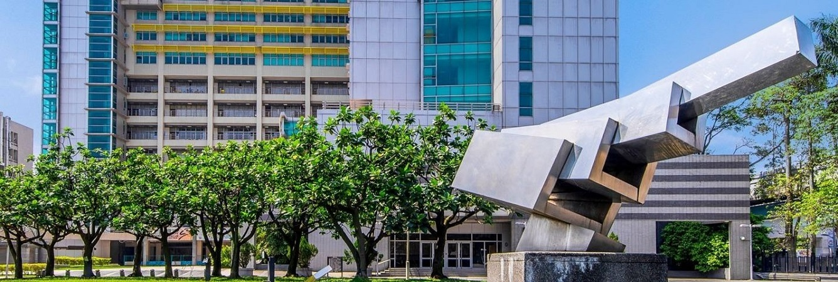
卓越通識教學之關鍵與實踐
2019 / 10 / 12 武漢大學
請以「莊榮輝下載」搜尋
莊 榮 輝
臺灣科技大學 副校長、教務長
臺灣通識學會 理事長
Notes:
1

Slide 2
卓越教學的三個關鍵詞
招牌課
(1) 無熱忱易被識破
(2) 主動去瞭解學生
(3) 平常心看待緊張
(4) 從你的專業開始
Great Mentors
熱忱
深廣
轉譯
以學生之立場與角度
(1) 專業要經過轉譯
(2) 以投影片為舞台
(3) 充分預習與掌握
(4) 利用問題與個案
(1) 專業素養要深廣
(2) 自己先累積趣味
(3) 要配合學生背景
(4) 啟發知識與見識
1
Notes:
專業︰
(1) 教師在其專業領域的素養要深厚，浸潤要夠味，以啟發學生對認知。
(2) 教師要對自己所教授的科目與內容有興趣，否則無法引起學生的興趣。
(3) 仔細考量學生的專業程度，配合開課需要與其接收能力，訂出合理上課水準。
(4) 除了知識之外，教師應當提供有關的『見識』，雖然學生們不見得喜歡聽。
準備︰
(1) 再高的專業若沒有妥善地轉換成教材，就無法在課堂上有效地傳給學生。
(2) 把講授內容及大綱以投影片整理出來，重要的觀念儘量使用圖解或流程圖。
(3) 每一次上課前，一定要充分預演，每個小時的課程內容，都要了然於胸中。
(4) 解答問題是極重要的學習方式，要編撰習題 (或用考古題)，並讓學生自行解題。
(5) 上課前要把當天的投影片順過一次，記得每張的重點，最好能夠記下投影片次序。
熱忱︰
(1) 教師若沒有上課熱忱，只想趕快混過上課的兩個鐘頭，學生很容易察覺。
(2) 絕大部分的講者都會緊張，是正常的生理現象，充分準備與十足熱忱可舒緩緊張。
(3) 一定要主動瞭解學生的學習狀況，以便隨時修改或調節自己的教學方式與態度。
(4) 任何教學熱忱，都要建立在深厚的專業，以及妥善的準備基礎上。

Slide 3
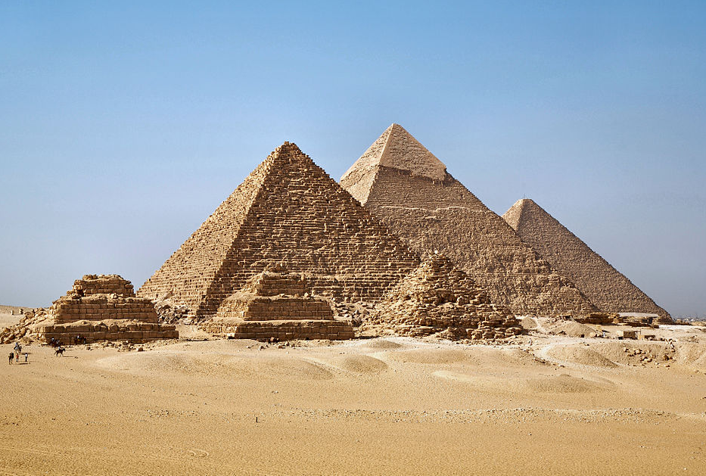
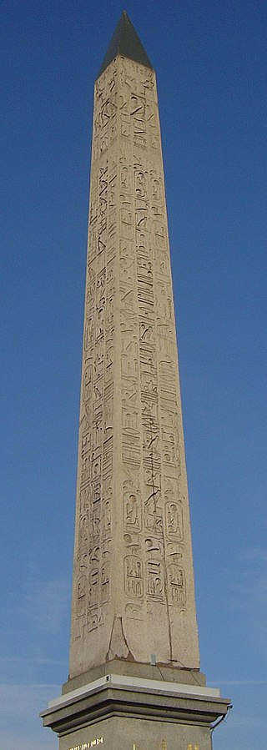
專業 vs 多元
WIKIPEDIA
金字塔
底面積決定高度
通識力加值人生
方尖碑
2
Notes:
在臺大將近 40 年的感慨
臺大人像方尖碑一樣
細長又尖銳
可能比一般人爬得高
但是達不到有格局的高度
因為底座太小
胸懷與氣度都很有限
也有椰子樹與大榕樹的比喻
都很深刻地寫真臺大人的侷限性格
但他們又處處影響臺灣人的日常

Slide 4
一萬元不等值
聽音樂不等值
旅遊也不等值
人生更不等值
3

Slide 5
臺大通識教育
經二十年耕耘
三段改革歷程
心得總結摘要
4

Slide 6
臺大通識教育改革歷程
第一階段
建立制度
課程審查
第二階段
訂定目標
新制評估
第三階段
課程精進
深化學習
通識評鑑
課程評鑑
機構研究
自我評鑑
學習成效
自我反思
研討會 (1)
公聽會 (2)
共 250 門課
25,000 人次選修
教育部
全國傑出通識獎
期中意見調查
期末意見調查
通識教育評鑑
行政品質評鑑
學習成效導向
2005
2006
2007
2008
2009
2010
2011
2012
2013
2014
通識教育新制
實施評估報告
(2013)
全國通識網
(2004-2005)
(2011)
共通教育
改革研究
報告書
(2007)
(2008-)
通識教育
自我評鑑
準則
(2012) 教務處
通識再評鑑
新生專題
申請自辦評鑑
A A A⁺ B A A A
椰林講堂
(2006-) 教學發展中心
(2008-) 學務處
(2010-) 北二區
共同必修保留國文與外文各 6 學分，歷史領域、本國憲法、公民教育等科目融入通識八大領域
教學助理制度
新生書院
夏季學院
5
Notes:
6

Slide 7
第一階段：採用何種模式？
1
(2004/08/01-2005/07/31)
共通教育改革研究報告書
方案一：核心課程模式
方案二：均衡選修模式
方案三：學院核心課程模式
結論：建議採用 核心課程模式 (混合方案一加三)
確立『八大領域核心課程』
NTU
NTU
(1) 八大領域的設計反映各領域知識之發展，使得通識課程仍具有『均衡原則』的精神
(2) 以八大領域作為課程主題，使學生避免產生知識上的『隧道效應』
(3) 從多元跨域觀點與方法掌握到完整知識，使各學院打破專業本位的教學思維，重新考慮不同學術領域之間對話、溝通與融合的可能性
6

Slide 8
通識課程培養基本素養
1
通識課程來源：
(1) 由院系所提出開課
(2) 專業基礎課程充抵
(3) 聘任兼任教師開課
(4) 新生專題
(5) 新生講座
培植基本素養：
(1) 共同必修
(2) 通識課程
(3) 服務課程
(4) 總整課程
(5) 校園文化
(6) 課外活動
文學
與
藝術
生命
科學
歷史
思維
物質
科學
世界
文明
八大領域
十大基本素養：
獨立思考與創新
專業知能
道德思辨與實踐
身心健康管理
履行公民責任
人文關懷
溝通表達與團隊合作
國際視野
了解尊重多元文化
美感品味
量化分析
與
數學素養
道德與
哲學思考
公民意識
與
社會分析
各院系指定領域以
人文與科學互選為原則
每一指定領域
至少修習一門課程
例如中文系在五個
指定領域中至少修習一門
其他領域仍可選修但不列入通識學分
Notes:
8
雖然五個評鑑項目均獲特優，但原先並非如此，是有經過徹底的重整與改革。
教學助理制度扮演很重要的角色，由學校策劃制度與補助，落實通識課程。

Slide 9
第二階段：訂定課程目標
2
引導學生以本身為主體去看待知識
透過討論、思辨、批判與比較，去瞭解自己
瞭解與己身相繫的自然世界、社會環境及時代與文化
學習以他人的眼光看待事物，從而成為能關懷社會國家、重視公共利益及與自然生態和諧共存的現代公民
我
反思自我
開拓自他
內外和諧
人我合一
8
Notes:
9

Slide 10
8
第二階段：制度評估
2
領域開課不足
加強教師宣導
調節學生選課
擴大 TA 效用
9

Slide 11
第三階段：課程精進
3
領域 vs 課程
共同選修
深化學習
基本能力
10
Notes:
11

Slide 12
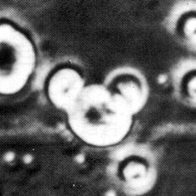
臺灣大學 通識課程
細胞、分子與生命
非生醫領域學生之生科教學經驗
Cell, Molecule and Life
2 學分 限非主修生物科系
生化科技學系 莊 榮 輝
11

Slide 13
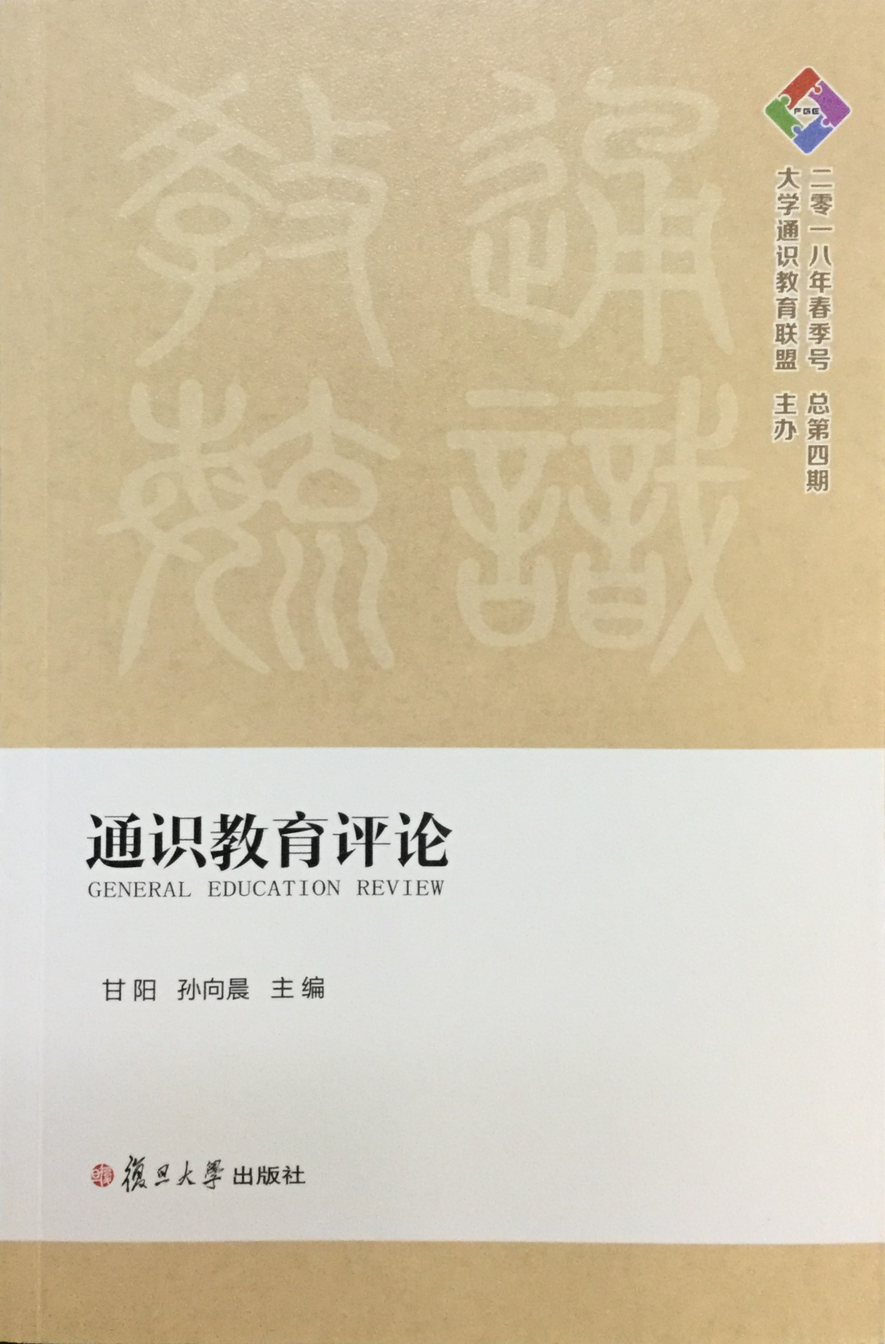
復旦大學
通識教育評論
2018
總第四期 p.43-54
生物領域的通識教學
每個人都要修一門生物學相關的通識課程
以生物化學角度設計的通識課程
課程單位的組成：影片、投影片、主題
授課主旨：了解、溝通、反思
解決授課困難：版權、跨領域、名詞、轉譯、深化
提升上課成效的利器：TA 及 IRS
整體成效心得
12

Slide 14
細胞、分子與生命
為何要開這門課程？
Philosophy
開課主旨︰
一、讓非主修自然學科的同學能夠瞭解生命現象。
二、尋求生命科學與其它學科之間的關聯與流通。
三、由瞭解生命現象與啟示反省人類社會之行為。
人間
生命
本課程鼓勵以『你的觀點』去看待生命，然後檢討你所認知的生命，與不同領域的同學，到底有多大的落差或偏執，並反思如何調整、校正、互相理解，共同達致最接近真實的生命觀。
13

Slide 15
細胞、分子與生命
上課方式與評分
紀錄片 + 投影片
1
2
3
累積基本知識
討論、記錄
心得、延伸
觀看紀錄片
(剪輯重點精華)
要點整理：說明投影片 (C)
心
得
報
告
幾個單元 (C) 集合成為主題 (S)
20%
讀書小組
(S 從未達標)
課堂
即時
討論
隨堂筆記
助教時間
期
中
考
30%
心
得
報
告
討論、記錄
心得、延伸
20%
課後整理
期
末
考
30%
主題心得
追蹤閱讀
考試
筆
+1~5%
主題投影片 (S)
學生說：屬於
高要求通識課
最基礎之生物化學
入門第二階
心得報告
14

Slide 16
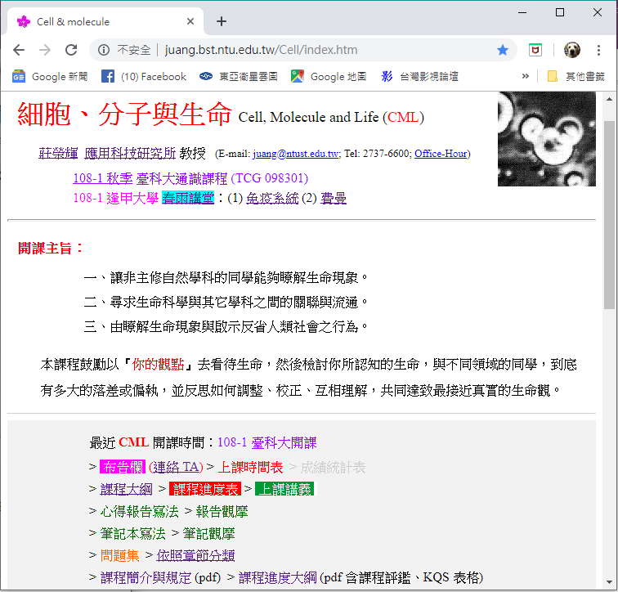
網站首頁
基本資料
開課主旨
課程入口
布告欄
課程大綱
心得報告
問題集
15

Slide 17
投影片下載
C01 快樂的力量
1) 神經細胞與突觸
2) 神經傳導物質
3) 賭徒的神經傳導
4) 面對恐懼
5) 巧克力魔力的來源
6) 腦啡的麻醉作用
7) 壓力誘生皮質酮
8) 嗑藥的可怕後果
9) 可口可樂
10) 咖啡抑制休息信號
11) 細胞受體接受信號
12)『流動』的快感
↑ 紅色部份為補充教材
16

Slide 18
細胞、分子與生命
結論︰有效的『階段式』的引導過程
一、紀錄片要經仔細剪輯，只播放最精隨部份。
二、學生看過紀錄片後，通常還無法進入門道。
三、投影片詳細整理影片重點，得以深入精髓。
四、累積幾個小主題，學生就可接納基礎專業。
五、以課堂上討論及兩次報告導入跨領域反省。
六、討論時容易淪為『科學新知』的知識問答。
七、同學們能否熱烈發問，決定於上課的內容。
導
入
探
源
反
思
吃巧克力會產生戀愛的感覺
→因巧克力含有某種神經傳導物質
→戀愛感覺只是神經衝動的幻覺？
17

Slide 19
寧願少教易懂
設計實体演示
編入生活問題
利用教學科技
18

Slide 20
反思一生學問
經過沈澱結晶
轉譯通識課程
通宇宙貫古今
19

Slide 21
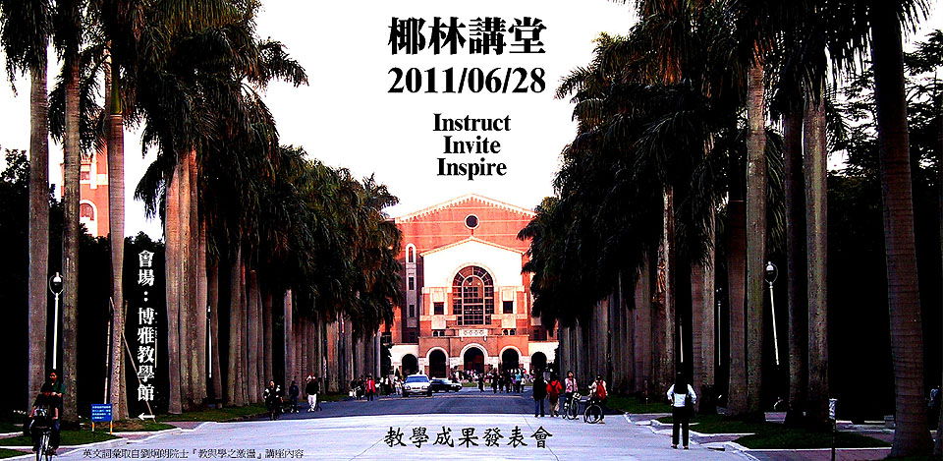
TTRC 椰林講堂
2020 / 01 / 13 Mon
(1) 通識教學實踐
(2) 教學實踐研究
(3) TTRC 教學網
三大論壇
參加人數 298
(含校外 104)
教學
主題
平均滿意度
4.68
20

Slide 22
人才是邁向頂尖的唯一關鍵
Human resource is critical to achieve the university excellence
以教育彩繪世界的未來
Education brings the World a colorful future

Slide 23
通識開課問題討論
Q
(1) 像這樣努力準備上課要花很多時間嗎？
(2) 學生是否真的會賞識這樣的上課方式？
(3) 若學生還是不認真學習，我能怎麼做？
(4) 上這種課的壓力很大，我要如何面對？
(5) 如此盡心盡力教通識課最終是否值得？
(6) 上課時講錯了會怎樣？如何妥善處理？
(7) 若大環境無能為力，我應該如何自處？

